Slide 1
网络服务器搭建与管理
主讲人 刘晓辉

Slide 2
第16章 VPN服务的搭建、配置与管理
本章重点
VPN服务的特点及应用
远程访问VPN服务器
VPN验证通信协议

Slide 3
16.1 VPN概述
VPN（Virtual Private Network，虚拟专用网络）是专用网络的延伸，它包含了类似Internet的共享或公共网络链接，通过模拟点对点专用链接的方式通过Internet或Intranet在两台计算机之间传送数据，是“线路中的线路”，具有良好的保密性和抗干扰性。

Slide 4
16.1 VPN概述
16.1.1 VPN的特点及适用
16.1.2 VPN协议

Slide 5
16.1.1 VPN的特点及适用
1. VPN的特点
  费用低廉
  安全性高
  支持最常用的网络协议
  有利于IP地址安全
  网络构架弹性大
  管理方便灵活
  完全控制主动权
2. VPN的应用

Slide 6
16.1.2 VPN协议
PPTP
L2TP
PPTP（Point-to-Point Tunneling Protocol，点对点隧道协议）是点对点协议（PPP）的扩展，并协调使用PPP的身份验证、压缩和加密机制。PPTP的客户端支持内置于Windows XP远程访问客户端。
L2TP（Layer Two Tunneling Protocol，第二层隧道协议）是基于RFC的隧道协议，该协议是一种业内标准，首次是在Windows2000客户端和服务器操作系统中所支持。

Slide 7
16.2 远程访问VPN服务器
许多企业利用Internet将位于各地的网络连接起来，便于相互之间传输信息。但他们之间所传送的信息有很多非常重要，不想被外人知道或要避免泄密，因此，就有必要采取一些措施来保障这些信息的安全。

Slide 8
16.2 远程访问VPN服务器
16.2.1 PPTP VPN
16.2.2 L2TP VPN

Slide 9
16.2.1 PPTP VPN
1. 架设VPN服务器
2. 给予用户远程访问的权限
3. VPN客户端连接Internet
4. 在VPN客户端建立VPN拔号连接
5. 与VPN服务器建立PPTP VPN

Slide 10
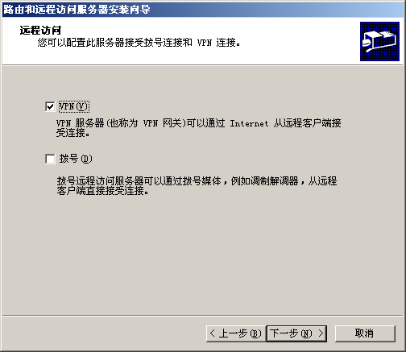
1. 架设VPN服务器
“远程访问”对话框

Slide 11
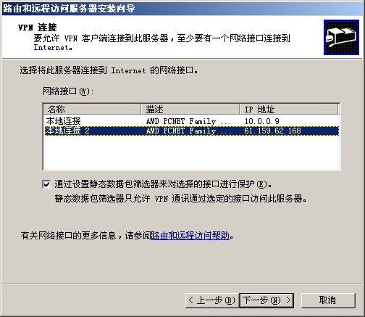
1. 架设VPN服务器
“VPN连接”对话框

Slide 12
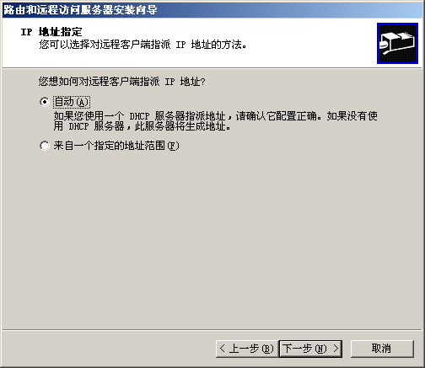
1. 架设VPN服务器
“IP地址指定”对话框

Slide 13
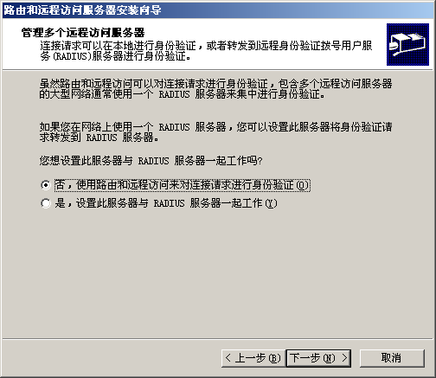
1. 架设VPN服务器
“管理多个远程访问服务器”对话框

Slide 14
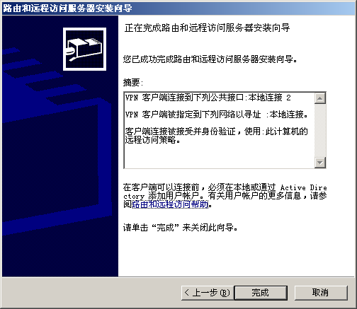
1. 架设VPN服务器
完成路由和远程访问服务器安装向导

Slide 15
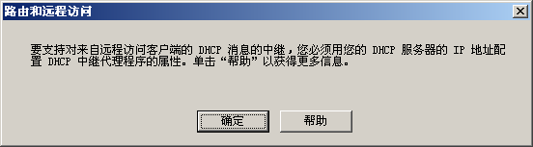
1. 架设VPN服务器
提示框

Slide 16
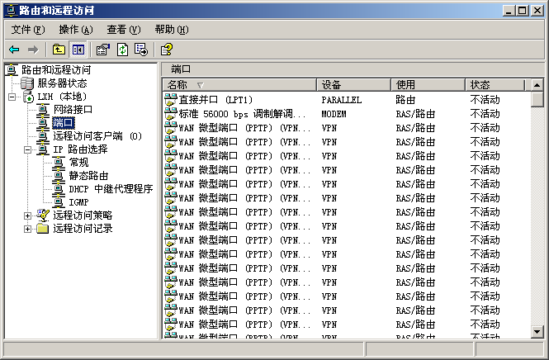
1. 架设VPN服务器
所建立的端口

Slide 17
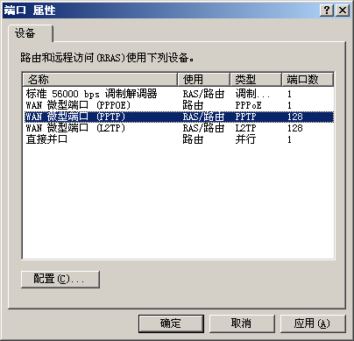
1. 架设VPN服务器
“端口 属性”对话框

Slide 18
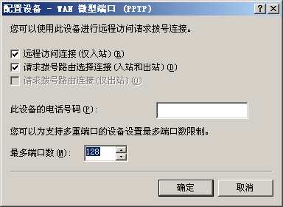
1. 架设VPN服务器
“配置设备 - WAN微型端口（PPTP）”对话框

Slide 19
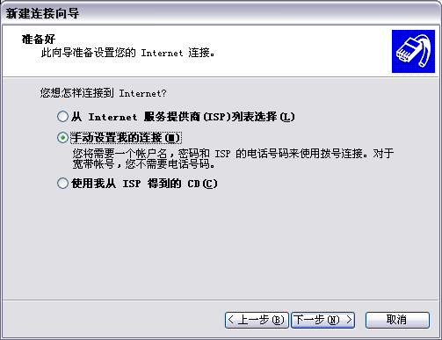
3. VPN客户端连接Internet
“准备好”对话框

Slide 20
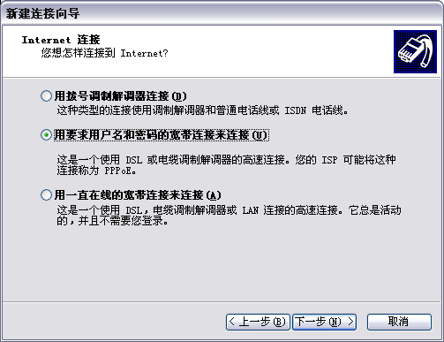
3. VPN客户端连接Internet
“Internet连接”对话框

Slide 21
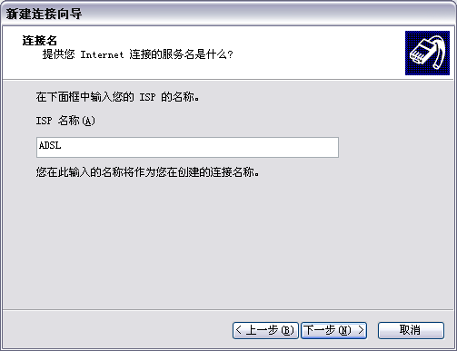
3. VPN客户端连接Internet
“连接名”对话框

Slide 22
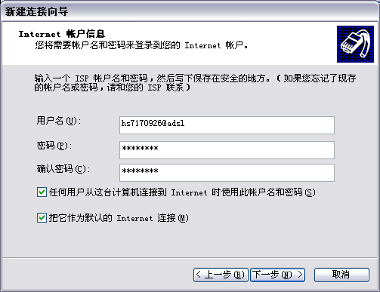
3. VPN客户端连接Internet
“Internet帐户信息”对话框

Slide 23
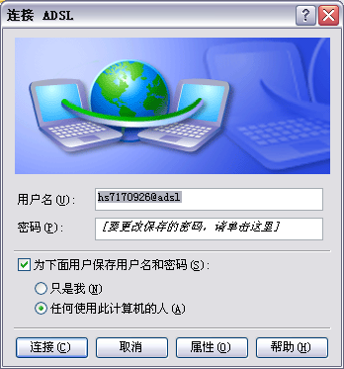
3. VPN客户端连接Internet
连接ADSL

Slide 24
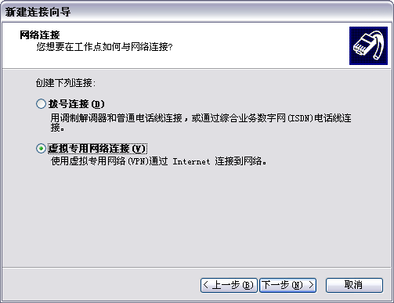
4. 在VPN客户端建立VPN拔号连接
“网络连接”对话框

Slide 25
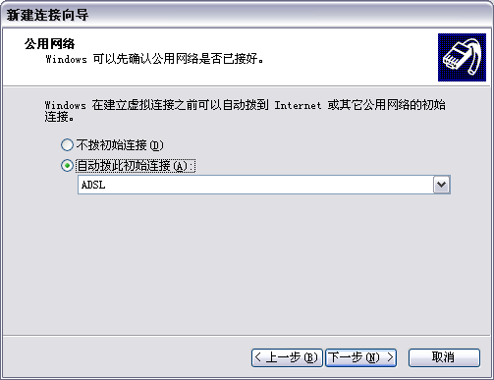
4. 在VPN客户端建立VPN拔号连接
“连接名”对话框

Slide 26
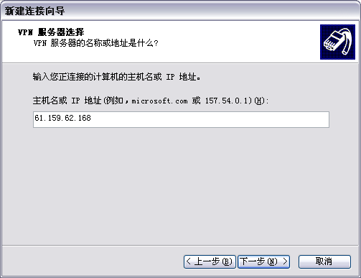
4. 在VPN客户端建立VPN拔号连接
“VPN服务器选择”对话框

Slide 27
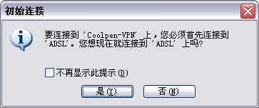
5. 与VPN服务器建立PPTP VPN
“初始连接”对话框

Slide 28
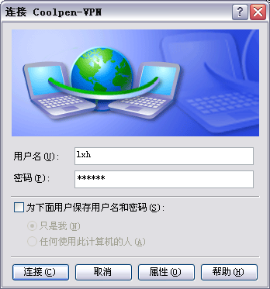
5. 与VPN服务器建立PPTP VPN
连接VPN服务器

Slide 29
16.2.2 L2TP VPN
L2TP的服务器架设、客户端Internet连接的建立、VPN连接的建立等都与PPTP相同，不过L2TP需要IPSec来提供计算机身份验证、信息加密等安全功能，因此VPN客户端与VPN服务器都必须要启用IPSec策略，不过VPN服务器会自动启用IPSec策略，而VPN客户端在利用L2TP来连接VPN服务器时，其计算机也会自动启用IPSec策略。

Slide 30
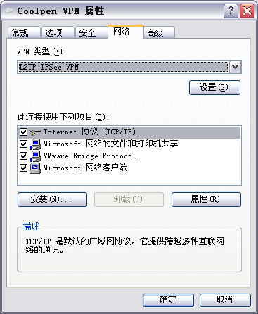
L2TP VPN
选择L2TP IPSec VPN

Slide 31
16.3 验证通信协议
客户端在连接到远程访问服务器时，必须使用用户帐户名称与密码来验证用户的身份，验证成功后，用户就可以连接远程访问服务器并访问他有权访问的资源。

Slide 32
16.3 验证通信协议
16.3.1 验证通信协议概述
16.3.2 设置验证通信方式

Slide 33
16.3.1 验证通信协议概述
MS-CHAP
MS-CHAP version2
EAP

Slide 34
MS-CHAP
MS-CHAP（Microsoft Challenge Handshake Authentication Protocol）会将用户的密码加密，而且是它。MS-CHAP主要针对Windows系统设计。

Slide 35
MS-CHAP version2
MS-CHAP v2与MS-CHAP类似，不过它比MS-CHAP更安全，为远程访问连接提供更强的安全性。MS-CHAPv2解决了MS-CHAP版本1的某些问题。

Slide 36
EAP
EAP（Extened Authentication Protocol，可扩展身份验证协议）允许自定义验证的方法，任意的身份验证机制都可以验证远程访问连接。Windows Server 2003远程访问服务器内建支持多种EAP验证方法，如EAP-MD5CHAP、EAP-TLS、PEAP（可用于无线网络）等。

Slide 37
16.3.2 设置验证通信方式
用户可以自定义设置和选择适合自己的验证通信方式。打开在“路由和远程访问”控制台窗口，右击服务器名，选择快捷菜单中的“属性”项，在打开的“属性”对话框中即可选择。

Slide 38
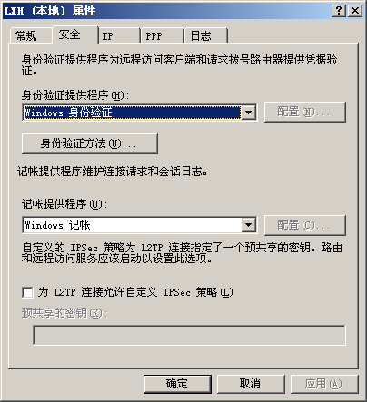
设置验证通信方式
“安全”选项卡

Slide 39
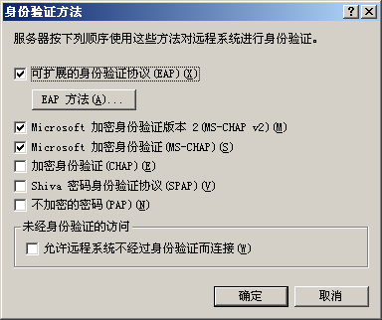
设置验证通信方式
“身份验证方法”对话框

Slide 40
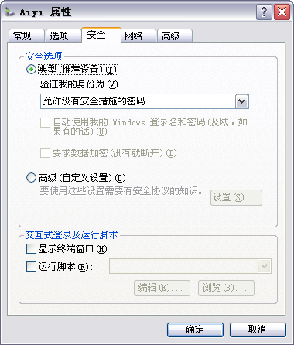
设置验证通信方式
设置身份验证

Slide 41
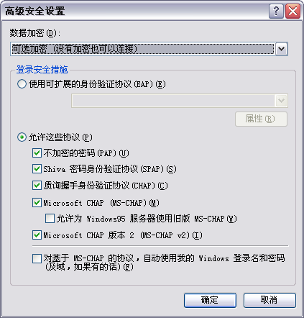
设置验证通信方式
“高级安全设置”对话框

